Slide 1
С каждым днем все холоднее,
Греет солнце все слабее,
Всюду снег, как бахрома, —
Значит, к нам пришла... (зима)

Slide 3
Назовите-ка ребятки, Месяц в этой - вот загадке, Дни его всех дней короче, Всех ночей длиннее ночи, На поля и на луга До весны легли снега. Только месяц наш пройдет, Мы встречаем Новый Год. (Декабрь)
Начинает календарь Месяц с именем ... (Январь)
Снег мешками валит с неба, С дом стоят сугробы снега. То бураны и метели На деревню налетели. По ночам мороз силен, Днём капели слышен звон. День прибавился заметно, Ну, так что за месяц это? (Февраль)

Slide 5
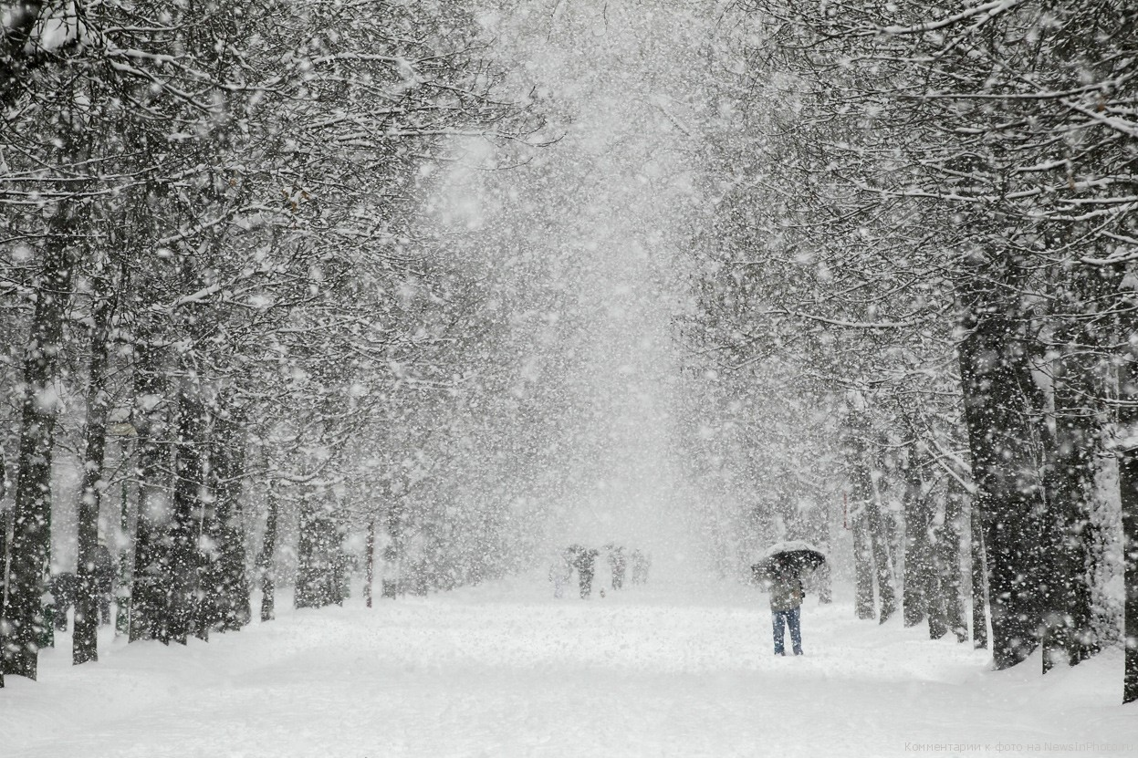
На дорогу, поле, лес Звёзды падали с небес. Собирал я их, ребята, Целый день большой лопатой. (Снегопад.)

Slide 6
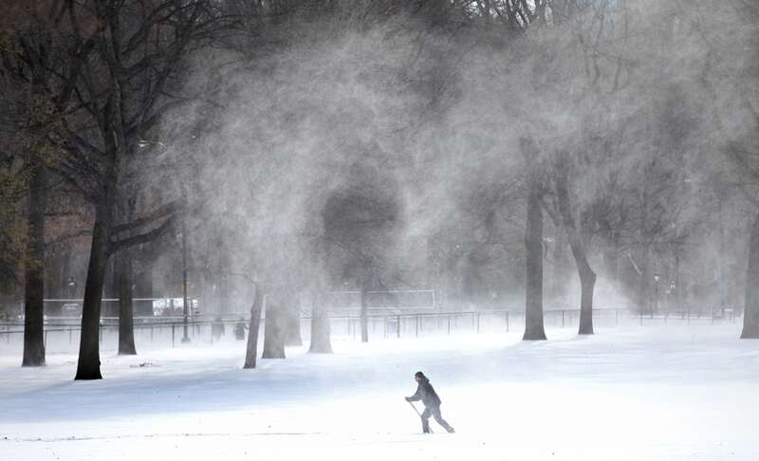
Кружит снег она вдоль улиц,
Словно перья белых куриц.
Зимушки-зимы подруга,
Северная гостья... (вьюга)

Slide 7
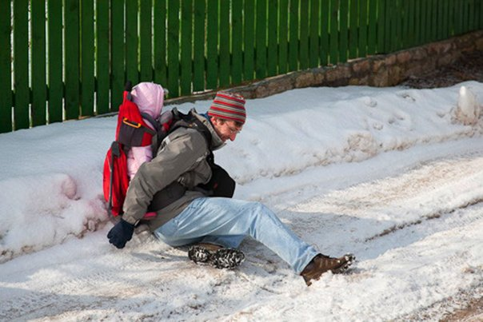
Ох, сегодня очень скользко!
Поскользнулся бедный Колька!
И барахтался на льду
У девчонок на виду.
Чтоб никто не падал с ног,
Сыпят дворники песок. (Гололед)

Slide 8
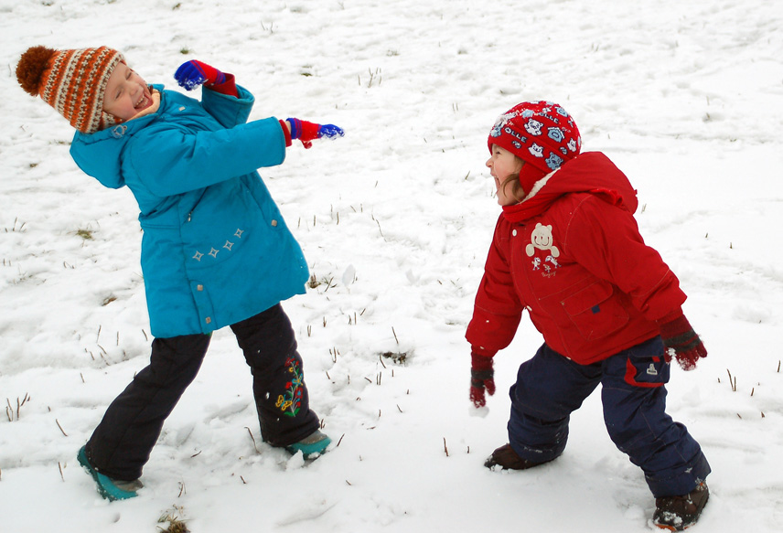
Зимой люди одевают теплую одежду

Slide 9
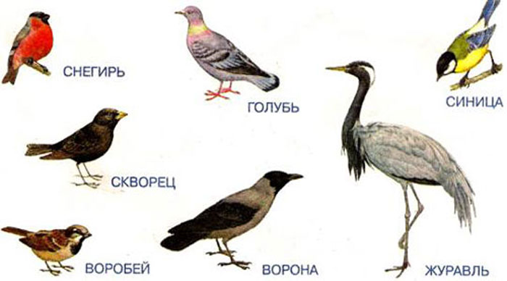
Назови зимующих птиц

Slide 10
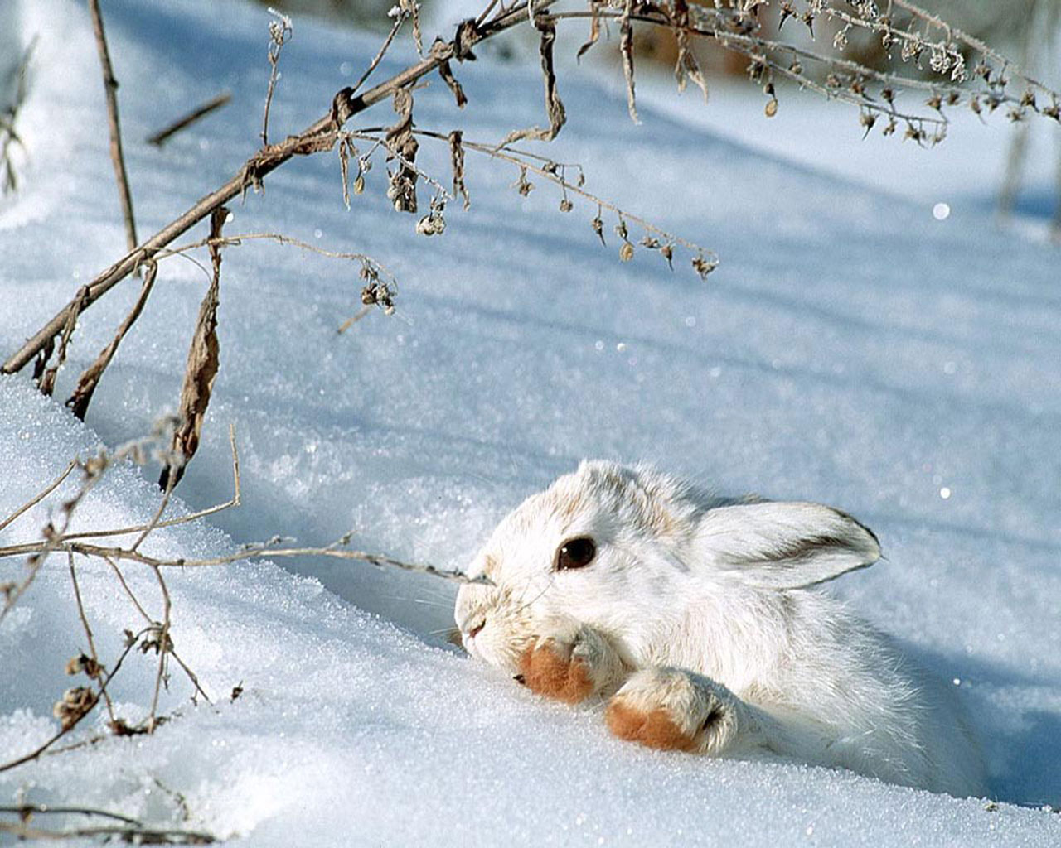
К приходу зимы у зверей вырастает теплый подшерсток

Slide 11
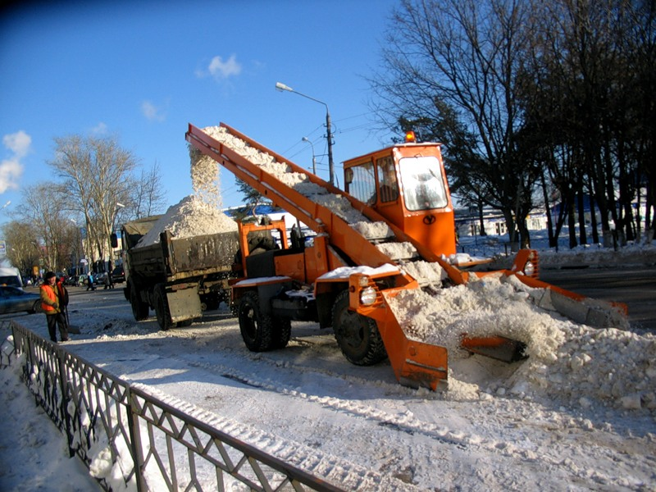
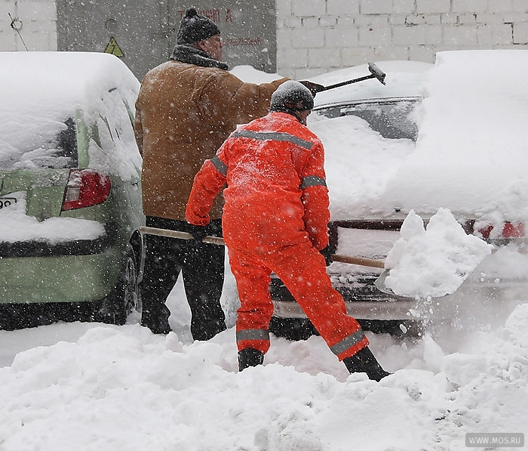
Люди чистят дороги от снега. Работает снегоуборочная техника.

Slide 12
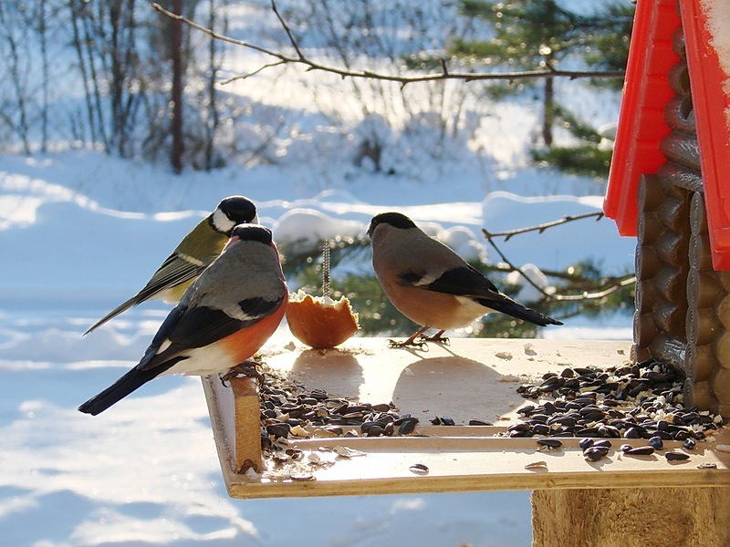
Люди подкармливают зимующих птиц

Slide 13
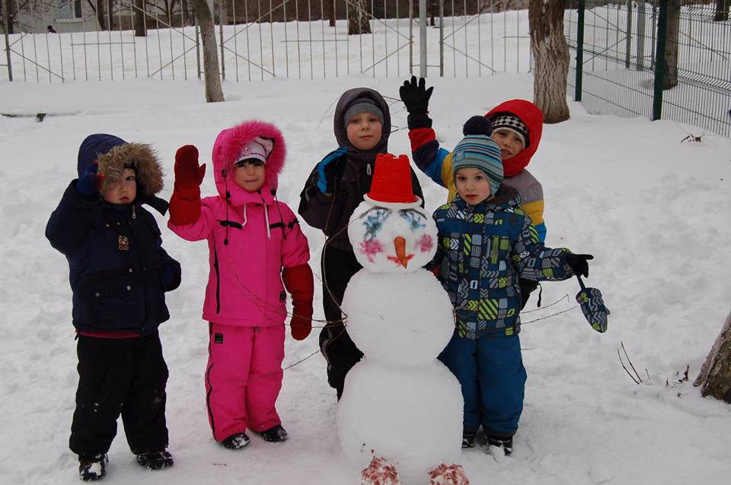
Зима – прекрасное время для зимних игр и развлечений

Slide 14
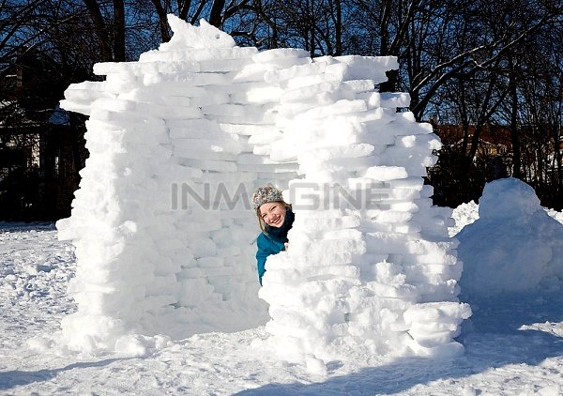

Slide 15
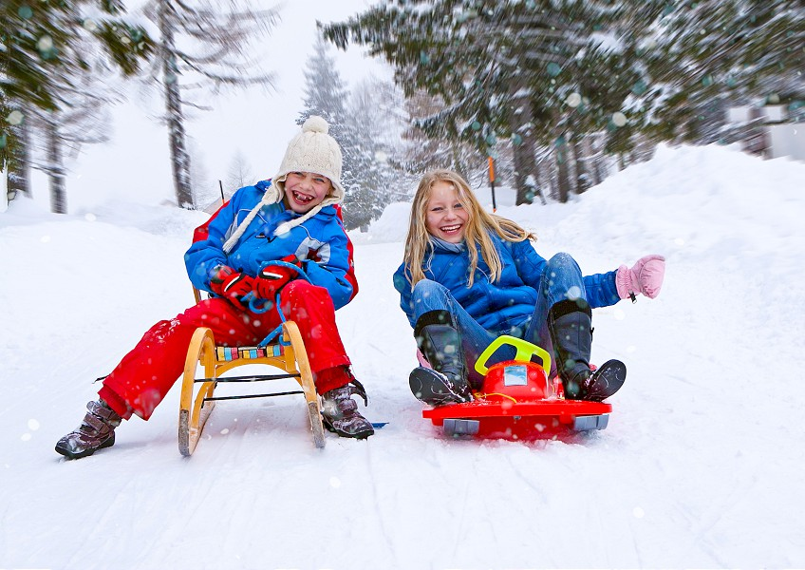

Slide 16
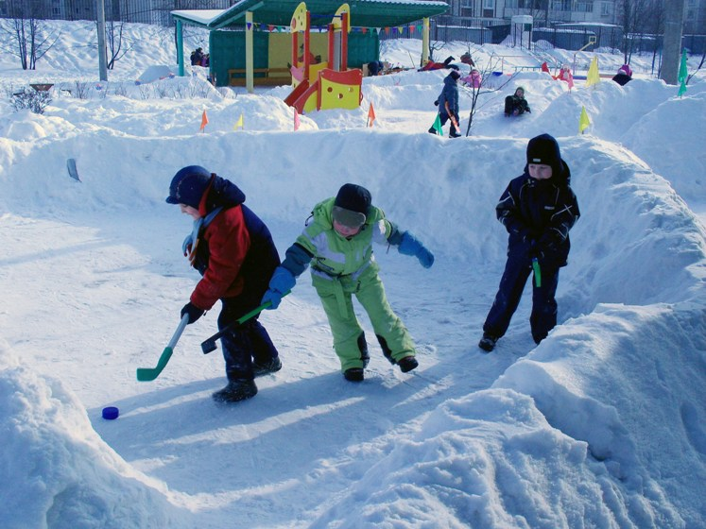

Slide 17
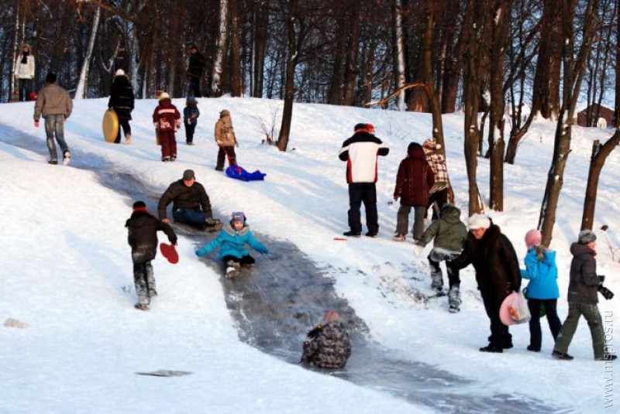

Slide 18
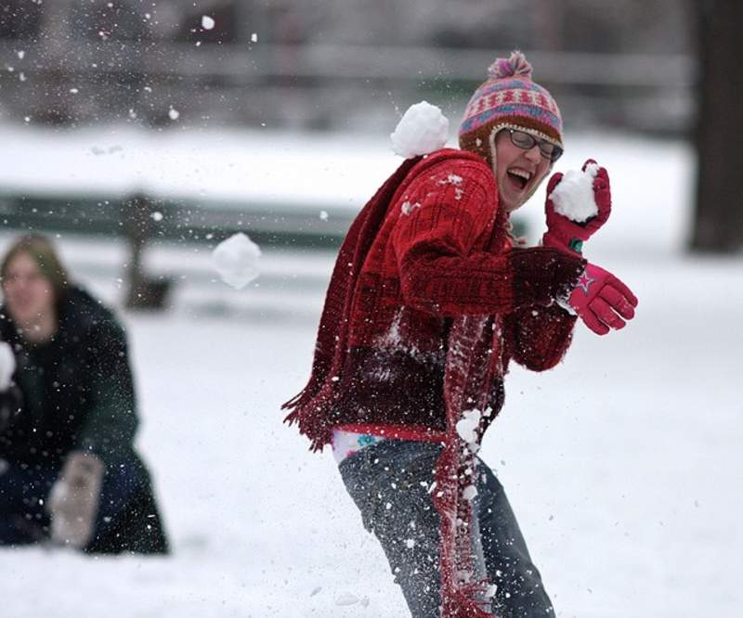

Slide 19
Назови как можно больше слов, в которых спряталось слово «снег»

Slide 20
Придумай рассказ о зиме

